Slide 1

JORNADA TÉCNICA DE DIGITALIZACIÓN Y DeCA
Documento electrónico de control administrativo
D. Javier Cruz Díaz · Dª. Lorena Díaz Montes · D. José Antonio Costales Martínez
Gijón · 2 de octubre de 2026
ASETRA · CETM Asturias | Jornada Técnica de Digitalización y DeCA · Gijón, 2 de octubre de 2026 · www.asetra.es
Notes:
[Sources]
- Programa de la jornada facilitado por ASETRA
[/Sources]

Slide 2
BLOQUE 1
D. Javier Cruz Díaz · Secretario General de ASETRA
¿Qué es el DeCA?
Digitalización del control administrativo, no un nuevo contrato mercantil.
Misma función administrativa
Fin del papel
El documento de control ya existía. El DeCA conserva su finalidad pública: acreditar ante la Administración los datos esenciales del transporte.
Hito: 5 de octubre de 2026. Desde esa fecha, el documento de control del transporte público interior de mercancías deberá ser necesariamente digital.
Cambia el soporte y la forma de acceso, no la naturaleza mercantil de la operación.
Notes:
[Sources]
- Ley 9/2025, disposición transitoria octava
- Orden FOM/2861/2012
- Resolución de 5 de junio de 2026
[/Sources]

Slide 3
BLOQUE 1
D. Javier Cruz Díaz · Secretario General de ASETRA
Base normativa y evolución
Cinco hitos para entender la obligación.
30/07/1987
Ley 16/1987 · LOTT
28/09/1990
Real Decreto 1211/1990 · ROTT
13/12/2012
Orden FOM/2861/2012 · Documento de control
03/12/2025
Ley 9/2025 · Mandato de digitalización
05/06/2026
Resolución D.G. Transporte · Requisitos técnicos
La Resolución técnica y la Orden de 2012 deben aplicarse conjuntamente.
Notes:
[Sources]
- Ley 16/1987
- Real Decreto 1211/1990
- Orden FOM/2861/2012
- Ley 9/2025
- Resolución de 5 de junio de 2026
[/Sources]

Slide 4
BLOQUE 1
D. Javier Cruz Díaz · Secretario General de ASETRA
Distinción jurídica: DeCA, carta de porte y CMR
Tres planos documentales diferentes.
DeCA
Carta de porte
CMR
Control administrativo público. No documenta por sí mismo el precio ni sustituye el contrato.
Documento mercantil privado regulado por la Ley 15/2009. Ordena la relación entre cargador y porteador.
Documento del transporte internacional. El 5 de octubre no hace obligatorio el eCMR internacional.
Un mismo formato solo cumple varias funciones si reúne todos los requisitos de cada régimen.
Notes:
[Sources]
- Orden FOM/2861/2012
- Ley 15/2009
- FAQ oficial DeCA del Ministerio
[/Sources]

Slide 5
BLOQUE 1
D. Javier Cruz Díaz · Secretario General de ASETRA
Ámbito operativo y geográfico
¿A qué transportes afecta?
SÍ · MDPE / MDL
SÍ · Cabotaje
NO · MPC
NO · Internacional
Transporte público interior de mercancías.
Operaciones realizadas dentro de España.
Transporte privado complementario.
Se aplican sus documentos propios.
Pregunta de control
¿Es transporte público de mercancías con origen y destino dentro de España, o cabotaje?
La digitalización no amplía el ámbito material del documento de control.
Notes:
[Sources]
- Resolución de 5 de junio de 2026
- FAQ oficial DeCA del Ministerio
[/Sources]

Slide 6
BLOQUE 2
Dª. Lorena Díaz Montes · Asesoría Jurídica de ASETRA
¿Quién lo confecciona? Régimen de firmas
Formalización compartida y firma no obligatoria.
Confección libre
Sin firma obligatoria
No confundir
La norma no atribuye la elaboración material a una sola parte. Cargador contractual y transportista efectivo deben formalizarlo.
Es válido sin firma. Si se firma voluntariamente, se usará firma electrónica avanzada o cualificada conforme a eI DAS.
La firma manuscrita escaneada no equivale a firma avanzada.
Conceptos
Autorizaciones
Cargador contractual: quien contrata con el transportista efectivo. Transportista efectivo: titular de la autorización con la que se realiza materialmente el transporte.
Debe identificarse la autorización complementaria de circulación cuando proceda.
Notes:
[Sources]
- FAQ oficial DeCA del Ministerio
- Orden FOM/2861/2012, artículos 3, 4 y 6
- Reglamento (UE) 910/2014
[/Sources]

Slide 7
BLOQUE 2
Dª. Lorena Díaz Montes · Asesoría Jurídica de ASETRA
LOS DATOS OBLIGATORIOS
Contenido mínimo del documento.
1 · Cargador contractual: denominación, NIF y domicilio.
2 · Transportista efectivo: denominación, NIF y domicilio.
3 · Origen y destino del envío.
4 · Naturaleza y peso de la mercancía.
5 · Autorización especial, cuando proceda.
6 · Fecha de realización del transporte.
7 · Matrículas de los vehículos con los cuales se presta el servicio
Sin báscula
Pueden usarse bultos o palets, volumen, metros lineales u otra magnitud adecuada para determinar el peso.
Observaciones
Reservas, incidencias u otras indicaciones útiles cuando las soliciten los intervinientes.
Notes:
[Sources]
- Orden FOM/2861/2012, artículo 6
- FAQ oficial DeCA del Ministerio
[/Sources]

Slide 8
BLOQUE 2
Dª. Lorena Díaz Montes · Asesoría Jurídica de ASETRA
Responsabilidades en la confección del documento
Cada parte responde de sus datos.
Cargador contractual
Transportista efectivo
Es responsable de la ausencia o inexactitud de los siguientes datos:
1 · Cargador contractual: denominación, NIF y domicilio.
2 · Transportista efectivo: denominación, NIF y domicilio.
3 · Origen y destino del envío.
4 · Naturaleza y peso de la mercancía.
Es responsable de la ausencia o inexactitud de los siguientes datos:
5 · Autorización especial, cuando proceda.
6 · Fecha de realización del transporte.
7 · Matrículas de los vehículos con los cuales se presta el servicio
Ambos están obligados a formalizar el documento y a que se lleve a bordo del vehículo durante la prestación del servicio
Notes:
[Sources]
- Orden FOM/2861/2012, artículos 7, 8 y 9
- FAQ oficial DeCA del Ministerio
- Resolución de 5 de junio de 2026
[/Sources]

Slide 9
BLOQUE 2
Dª. Lorena Díaz Montes · Asesoría Jurídica de ASETRA
Excepciones legales
Transportes expresamente exentos.
Mudanzas
Auxilio en carretera
Paquetería
Sin título habilitante
Servicios de mudanza previstos en la Orden.
Transporte de vehículos accidentados o averiados en vehículos especiales.
Envíos de pocos bultos manipulables por una sola persona con las máquinas o herramientas a bordo.
Transportes para los que no sea preceptivo título habilitante.
La exención depende de la naturaleza real del servicio.
Notes:
[Sources]
- Orden FOM/2861/2012, artículo 2
- FAQ oficial DeCA del Ministerio
[/Sources]

Slide 10
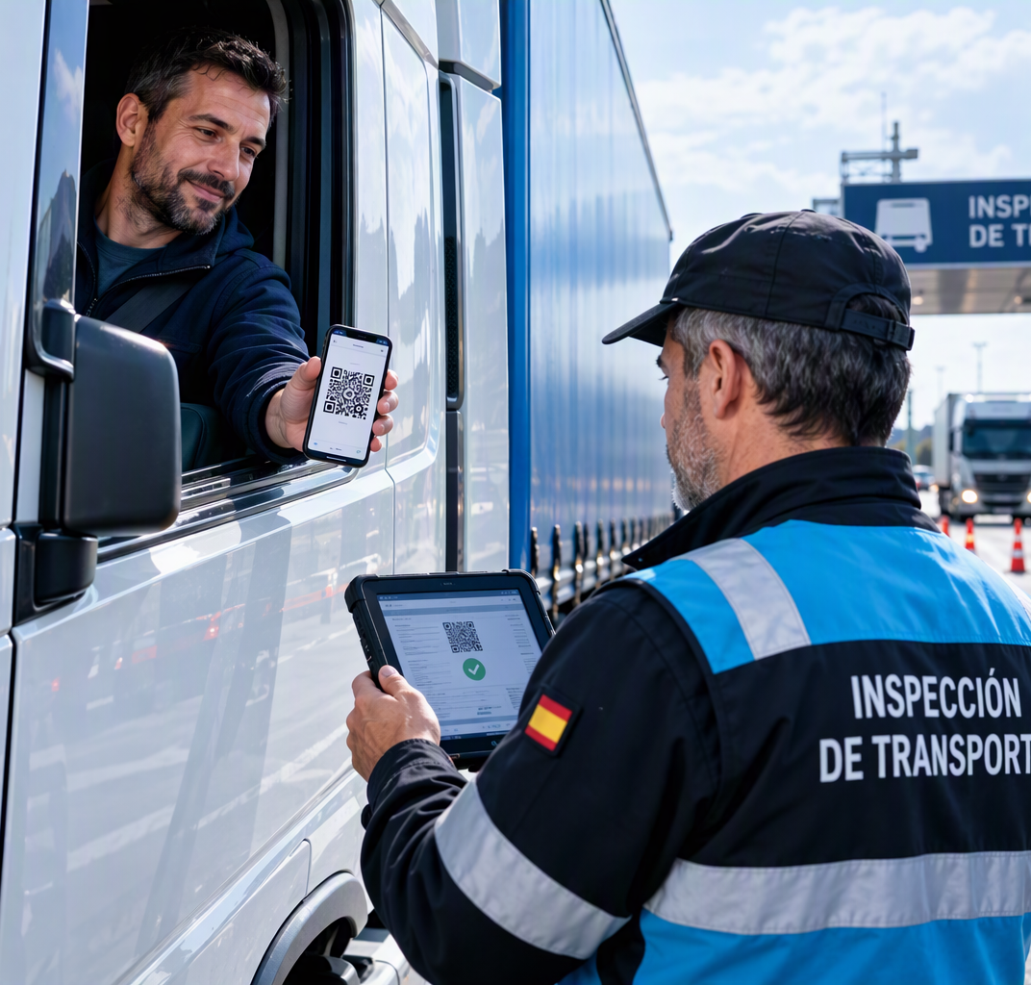
BLOQUE 2
Dª. Lorena Díaz Montes · Asesoría Jurídica de ASETRA
¿Cuándo procede un solo DeCA?
Deben coincidir cargador contractual y transportista efectivo.
Un cargador / Un porteador / Varios servicios en una misma jornada
Un solo DeCA con cada envío y parada perfectamente desglosados.
Varios cargadores
Un DeCA por cada cargador contractual.
En los envíos agrupados también debe coincidir el cargador contractual y el transportista efectivo.
Notes:
[Sources]
- Resolución de 5 de junio de 2026, apartado sexto
- FAQ oficial DeCA del Ministerio
- Visual on this slide was generated with Microsoft Copilot.
[/Sources]

Slide 11
BLOQUE 2
Dª. Lorena Díaz Montes · Asesoría Jurídica de ASETRA
OTROS FORMATOS DE DOCUMENTOS DE TRANSPORTE
El formato puede reutilizarse si cumple todos los requisitos.
Carta de Porte ADR
SANDACH / residuos
Animales vivos
El documento de mercancías peligrosas puede integrarse con el DeCA.
El documento SANDACH o de identificación de residuos pueden integrarse con el DeCA
El documento de movimiento puede integrardse con el DeCA
Condiciones comunes
Incluir todos los campos obligatorios, identificar cargador contractual y transportista efectivo, y disponer de QR de descarga directa.
En los servicios en los cuales no se integren ambos documentos, sera obligatorio que se emita y se acompañe el transporte con el DeCa y con el documento correspondiente al servicio de transporte que se este prestando (carta de porte ADR, sandach, documento de identificacion del residuo o documento de movimiento de animales vivos)
Notes:
[Sources]
- Orden FOM/2861/2012, artículo 5
- FAQ oficial DeCA del Ministerio
[/Sources]

Slide 12
BLOQUE 3
D. Javier Cruz Díaz · Secretario General de ASETRA
¿Cómo se modifica el DeCA en ruta?
Dos alternativas válidas; una exigencia común: trazabilidad.
Opción A · Modificar PDF
Opción B · Nuevo PDF
Añadir nuevos datos y motivo.
Mantener visibles los datos anteriores, marcados como no válidos.
Misma URL y mismo QR.
Nuevo documento completo, nueva URL y nuevo QR.
Conservar el original para acreditar la trazabilidad.
En ambos casos, debe enviarse el PDF actualizado al conductor. Prohibido tachar en papel.
Notes:
[Sources]
- Resolución de 5 de junio de 2026, apartado quinto
- FAQ oficial DeCA del Ministerio
[/Sources]

Slide 13

BLOQUE 3
D. Javier Cruz Díaz · Secretario General de ASETRA
Arquitectura técnica mínima y zonas sin cobertura
Disponible y verificable durante todo el servicio.
PDF nativo
QR directo
Menos de 5 MB y metadatos de creación y modificación.
HTTPS, sin usuario, contraseña ni botones.
Antes de salir
Sin cobertura
QR entregado al conductor.
No es necesario copia local descargada o copia impresa legible.
La URL debe continuar disponible para la verificación del agente.
Notes:
[Sources]
- Resolución de 5 de junio de 2026
- Recomendación operativa ASETRA
- Visual on this slide was generated with Microsoft Copilot.
[/Sources]

Slide 14
BLOQUE 3
D. Javier Cruz Díaz · Secretario General de ASETRA
Dudas y respuestas oficiales del Ministerio
FAQ para las cuestiones más repetidas.
¿Periodo sin sanción?
¿Cuánto tiempo debe estar disponible la opción de descarga?
No se prevé una fase adicional después del 5 de octubre de 2026.
7 días naturales desde la finalización del servicio se podrá eliminar URL
¿Basta el QR?
¿Qué es el eFTI?
SI - El conductor puede mostrar el QR que permite descargar el PDF o papel.
eFTI regula el intercambio con autoridades y la certificación de sus plataformas; no equivale a certificar aplicaciones DeCA.
Las FAQ son orientativas: prevalece la normativa vigente.
Notes:
[Sources]
- FAQ oficial DeCA del Ministerio
- Resolución de 5 de junio de 2026
[/Sources]

Slide 15
BLOQUE 3
D. Javier Cruz Díaz · Secretario General de ASETRA
Errores críticos y checklist de salida
Dos controles antes de iniciar el servicio.
8 ERRORES QUE INVALIDAN
8 COMPROBACIONES DE SALIDA
!
PDF escaneado o imagen
✓
Operación sujeta confirmada
!
QR con login o contraseña
✓
Datos obligatorios completos
!
Página intermedia o botón
✓
Tractora y remolque incluidos
!
PDF de 5 MB o más
✓
PDF nativo y < 5 MB
!
Matrículas incompletas
✓
QR descarga el PDF
!
Conductor sin QR
✓
Conductor con QR
!
Cambios sin trazabilidad
✓
Protocolo de cambios definido
!
Formato complementario incompleto
✓
Conservación asegurada
Si una comprobación falla, debe subsanarse antes del inicio del transporte.
Notes:
[Sources]
- Orden FOM/2861/2012
- Resolución de 5 de junio de 2026
[/Sources]

Slide 16
BLOQUE 3
D. Javier Cruz Díaz · Secretario General de ASETRA
Cierre de ASETRA y paso a la Inspección
Tres ideas para cerrar.
ANTES DE SALIR
DESCARGA DIRECTA
TRAZABLE
Generado y entregado al conductor.
PDF accesible mediante QR y HTTPS.
Cambios documentados y originales conservados.
A continuación
D. José Antonio Costales Martínez
Jefe del Servicio de Inspección de Transportes del Principado de Asturias
Protocolo de control y régimen sancionador
Notes:
[Sources]
- Programa de la jornada facilitado por ASETRA
[/Sources]

